Slide 1

Государственное автономное общеобразовательное учреждение
Чукотского автономного округа
«Чукотский окружной профильный лицей»
«Бессмертный полк 9 «В» класса»

Slide 2

Куклев Владислав
9 «В» класс
МОЙ
МОЙ
МОЙ

Slide 3

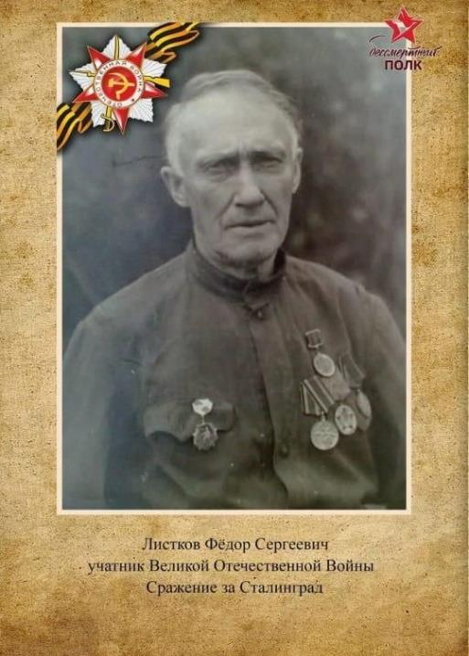

Slide 4
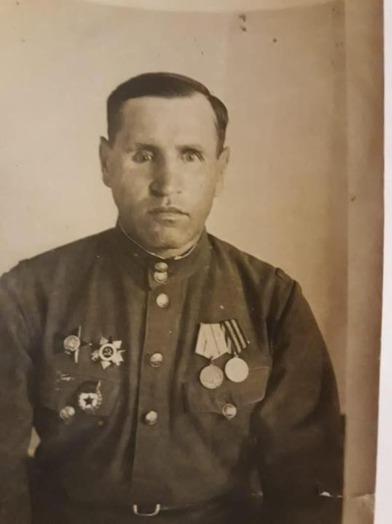
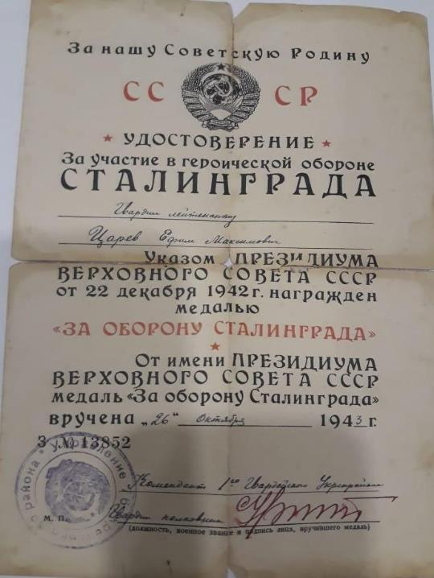

Slide 5

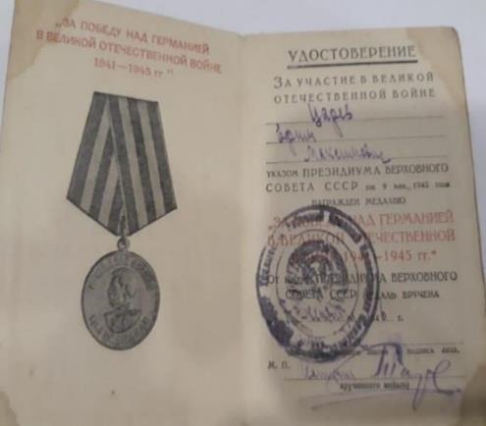
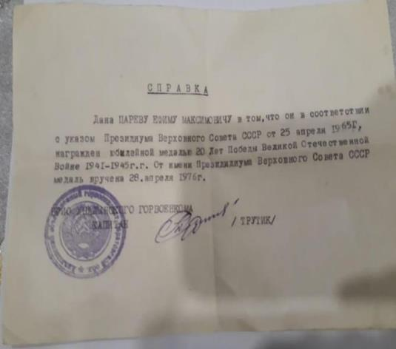

Slide 6
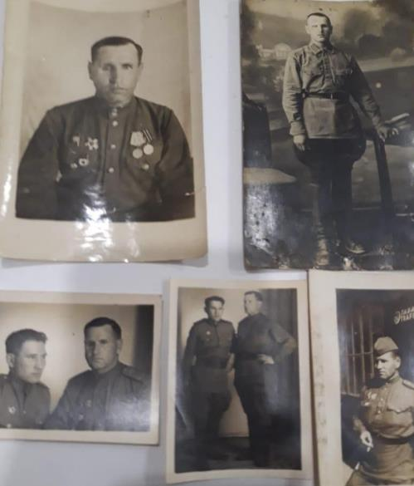
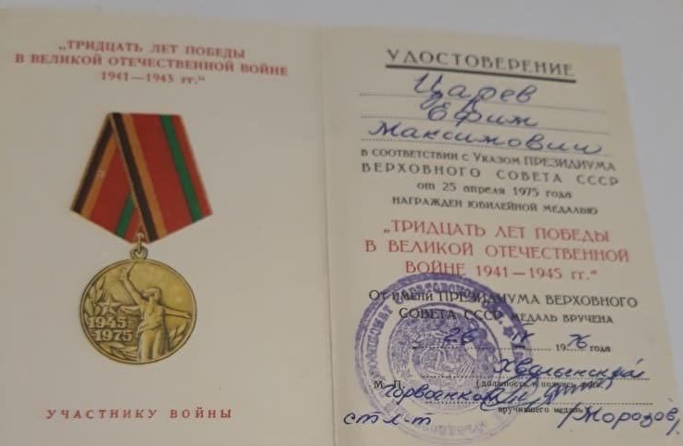

Slide 7
Шмакова Антонина
9 «В» класс
МОЙ
МОЙ
МОЙ

Slide 8

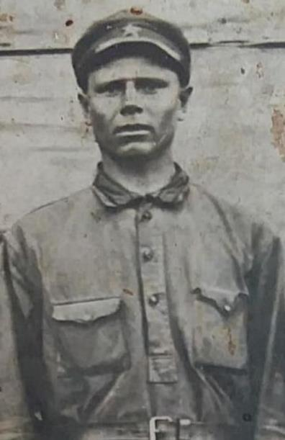
Яков Петрович Затулякин
11.01.1908-**.10.1942. Родился в селе Кочкино.
Дата и место призыва: 15.07.1941 Чойский РВК, Ойротская АО, Чойский р-н, республика Алтай.
Пропал без вести в октябре 1942 года.

Slide 9
Уколов Кирилл
9 «В» класс
МОЙ

Slide 10

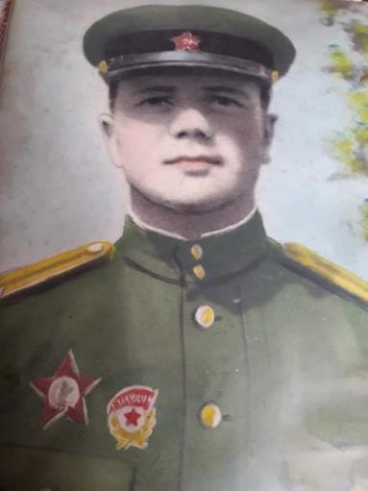
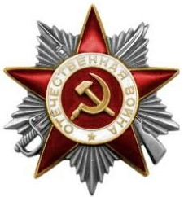
Место рождения: Брянская обл. , Дубровский р-н, д. Рековичи
Наименование награды: Орден Отечественной войны II степени
Кузьмин Александр Ильич
Дата рождения: 14 января 1924г

Slide 11

Степной Василий Тарасович
Дата рождения: 8 марта 1907г
Место рождения: Брянская обл., Жуковский р-н, с. Фошня
Звание: Сержант
Воинская часть: 950 сп 262 сд 43 А КалФ
Наименование наград: Медаль “За отвагу”, Медаль “За победу над Германией в Великой Отечественной войне 1941 - 1945”

Slide 12

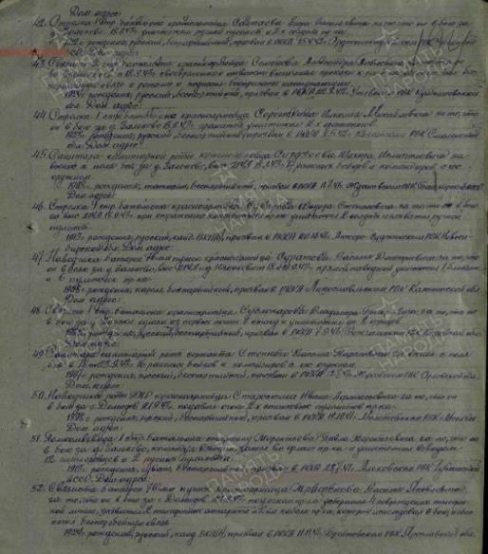

Slide 13

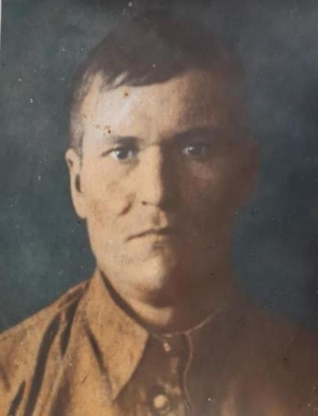
Махайков Михаил Фёдорович
1910г
Призвался с Монохоновского сельсовета Стародубского района Брянской области

Slide 14
Синько Светлана Матвеевна
МОЙ
МОЙ
МОЙ

Slide 17

Я ПОМНЮ! Я ГОРЖУСЬ!

